Slide 1
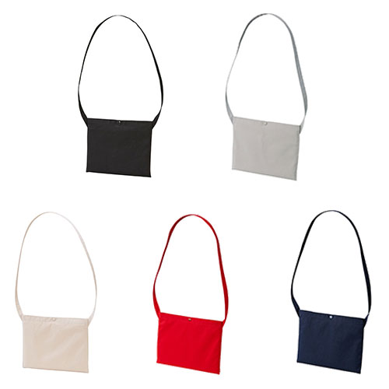
【提案書】
レギュラーキャンバス サコッシュ
特徴
カジュアルでナチュラルな印象を与えるキャンバス素材がオシャレな、すっきりシンプルなサコッシュです。カラー展開も全5色と豊富で、ノベルティやショッパー用などにもおすすめ。
納期
納期スペース
仕様
カラー展開：全5色
素材：綿100％（キャンバス）280g/平方メートル 8.3oz/yd2
サイズ：横300×縦230mm、持ち手の長さ1050mm
容量：0.7L
お見積
お見積りスペース

Slide 2
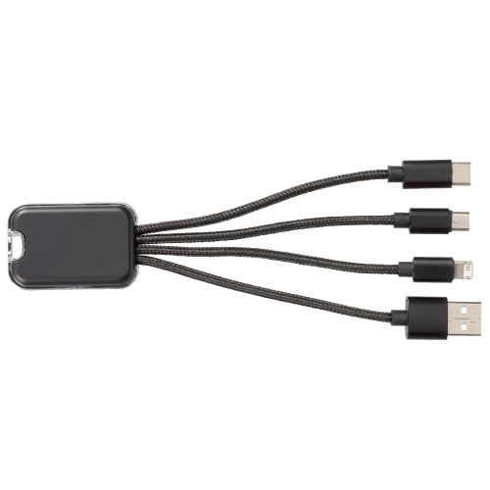
【提案書】
充電マルチコネクター
特徴
3種の充電コネクターとUSB給電コネクターがひとつになったシンプルなマルチ充電ケーブルです。オリジナルデザインによる名入れプリントも可能なアイテムですのでお気軽にご相談ください。
納期
納期スペース
仕様
カラー展開 ： 単色
素 材 ： ABS
サイズ ： 全長/約165mm
包 装 ： 包装袋
お見積
お見積りスペース

Slide 3
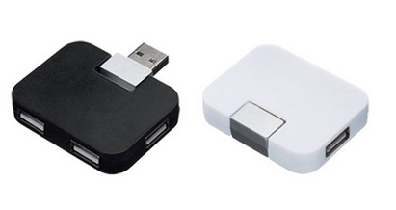
【提案書】
USBハブ フラット
特徴
パソコンまわりにあると便利な4ポートタイプのUSBハブです。デザインは非常にシンプルですっきりとしています。オリジナルデザインの名入れプリントもよく映えて、販促用に最適！
納期
納期スペース
仕様
素 材：ABS 他
サイズ：52×41×10mm
機 能：USB2.0規格
付属品：取説付
備 考：ブラック・ホワイト
お見積
お見積りスペース

Slide 4
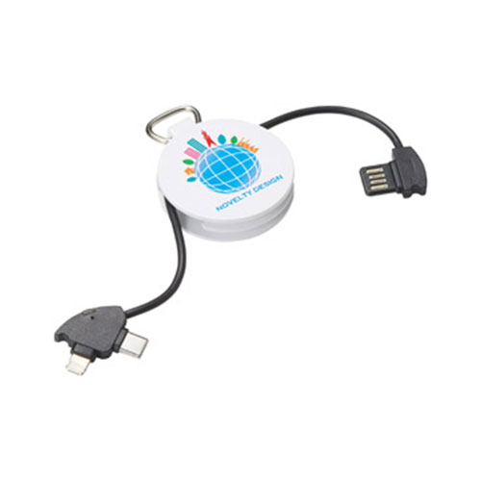
【提案書】
ラウンド充電コネクター
特徴
ケーブルを収納できてコンパクトに携帯できる、iPhone、Type-C、USB（給電）の3種対応充電コネクターです。オリジナル名入れプリントも格安で可能なため、ノベルティ用にも。
納期
納期スペース
仕様
カラー展開：ブラック・ホワイト 2色取混ぜ
素材：ABS
サイズ：φ46×12mm
包装：包装袋
お見積
お見積りスペース

Slide 5
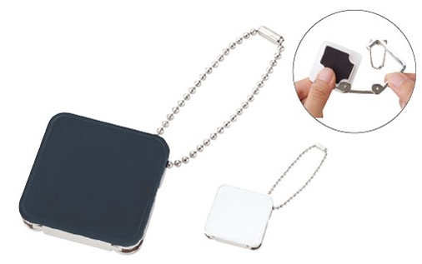
【提案書】
チャームバッグハンガー
特徴
キーホルダーとして持ち歩くことができ、カフェなどのテーブルの端にバッグをかけるフックにさせられる便利アイテムです。ブラックとホワイトの2色展開。お好みでお選びください。
納期
納期スペース
仕様
素 材：亜鉛合金､ABS 他
サイズ：40×40×8mm（包装形態：PPケース､台紙）
機 能：耐荷重5kg
付属品：取説付(台紙面)
備 考：モノブラック・モノホワイト
お見積
お見積りスペース

Slide 6
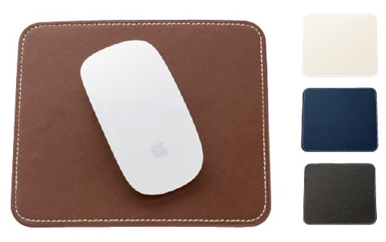
【提案書】
レザーマウスパッド(スクエア)
特徴
ネイビー、ブラウン、リアルブラック、ミルキーホワイトの4カラーバリエーションから自由に選べるレザー素材のマウスパッドです。高級感のある見た目は印象も良いためおすすめです。
納期
納期スペース
仕様
素 材：リサクイルレザー 他
サイズ：約170×150mm
備 考：ネイビー・ブラウン・リアルブラック・ミルキーホワイト
お見積
お見積りスペース

Slide 7
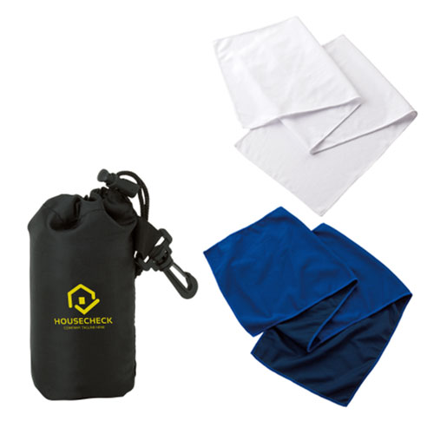
【提案書】
涼感マフラータオル(巾着付)
特徴
濡らして絞ればヒンヤリと心地良い量感を与えてくれるマフラータオルは、夏場の屋外フェスから現場作業まで、幅広いシーンで利用可能です。
専用巾着付きで持ち歩くのにもとっても便利！
納期
納期スペース
仕様
素 材：タオル/ポリエステル､巾着/ポリエステル 他
サイズ：タオル/約900×200mm､
巾着(本体)/約95×137mm､巾着(底面)/φ57mm
（包装形態：OPP袋､台紙）
付属品：取説付(台紙面)
備 考：ブルー、ホワイト
お見積
お見積りスペース

Slide 8
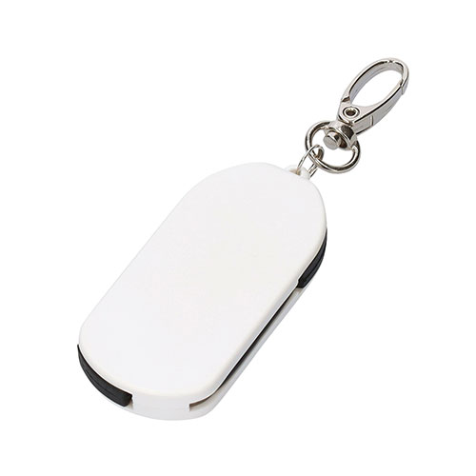
【提案書】
充電ケーブルキーホルダー
特徴
充電ケーブルを常に持ち歩きたいビジネスマンなどには非常にありがたいキーホルダー型！シンプルな形状でオリジナルの名入れプリントもよく映え、販促用にもおすすめです。
納期
納期スペース
仕様
素材：ABS
包装：台紙付ポリ入
お見積
お見積りスペース

Slide 9
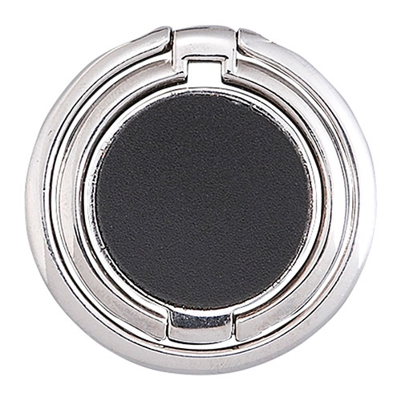
【提案書】
メタリックスマホマルチリング
特徴
電車内などでの落下防止用として便利なスマホリング。縦横自由に角度調整できるため、縦置きでも横置きでもスタンドとして利用できる上、壁掛けとしても◎。透明保護フィルム付き。
商品写
納期
納期スペース
仕様
素材：亜鉛合金、ポリプロピレン
サイズ：φ38×4mm箱サイズ87×65×10mm
包装：化粧箱入
備考：名入れ可能
お見積
お見積りスペース

Slide 10
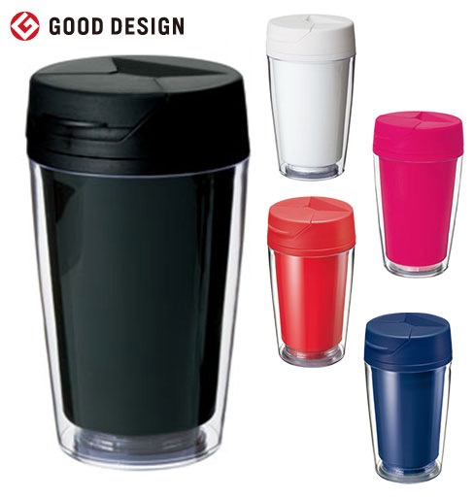
【提案書】
カスタムデザインタンブラーFC 250ml
特徴
台紙を自由に変更できる250mlタンブラー。100℃までの耐熱効果がある上、開閉式の飲み口が非常に便利。カラーバリエーションは全6色ありますので、お好みでお選びください。
納期
納期スペース
仕様
素 材：PP､AS 他
サイズ：φ74×127mm
容 量：250ml
機 能：本体耐熱温度100℃
付属品：取説付(紙箱面)
備 考：レッド・ネイビー・マットブラック・ピンク・ホワイト
食品衛生検査済
お見積
お見積りスペース

Slide 11
【提案書】
オリジナルペナント(横向き三角形、フレンジ付き)
特徴
横向き三角形で観光地のお土産の定番として有名なペナントに飾り紐（フレンジ）がついた豪華版。アニメやゲームのキャラクターもフルカラーで再現。物販・ノベルティなどに広く活用できます。
商品写
納期
納期スペース
仕様
印刷：昇華転写
サイズ：A4サイズ以内
素材：ポリエステル
包装：個別袋入れ
お見積
お見積りスペース

Slide 12
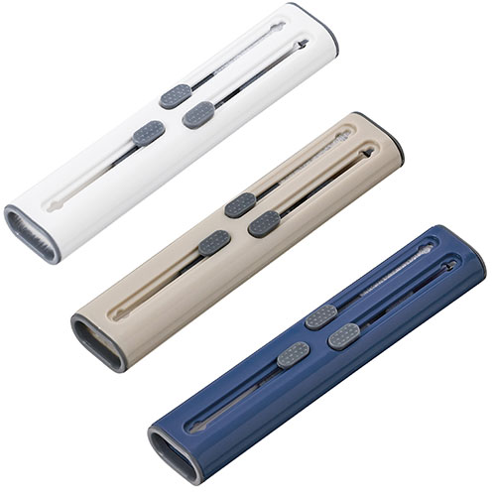
【提案書】
マルチガジェットクリーナー
特徴
クリーニングブラシ、ミニブラシ、金属スティック、スポンジと、4つのクリーナー機能がこれ1本に収まっており、スマホや周辺機器のお手入れに非常に役立つガジェットクリーナーです。
納期
納期スペース
仕様
カラー展開：全3色
素材：ABS他
サイズ：縦110×横23×高13(ｍｍ)
包装：化粧箱入
備考：300個以上元払いサービス
お見積
お見積りスペース

Slide 13
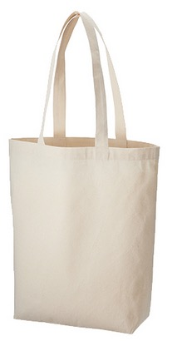
【提案書】
オーガニックコットンバッグ(M)
特徴
有機農法で育てられたオーガニックコットン素材の船底タイプMSサイズトートバッグです。シンプルなデザインのため、どんなオリジナル名入れもよく目立ってアピール力も抜群！
納期
納期スペース
仕様
素 材：コットン
サイズ：本体/約360×370×110mm、持ち手/約25×560mm
容 量：約10L
お見積
お見積りスペース

Slide 14
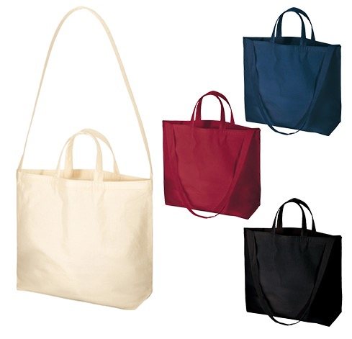
【提案書】
厚手コットンWスタイルバッグ
特徴
トートバッグとしての持ち手の他、ショルダーバッグとしても利用できる肩紐付きのWスタイル。厚手のコットン素材は耐久性にも優れ、中身が透けにくいのも特徴。販促グッズにおすすめです。
納期
納期スペース
仕様
素 材：コットン
サイズ：本体/約420×340×100mm、持ち手/約25×300mm
ショルダー部分/約30×950mm
容 量：約10L
備 考：ネイビー・ナチュラル・ブラック・ワインレッド
お見積
お見積りスペース

Slide 15
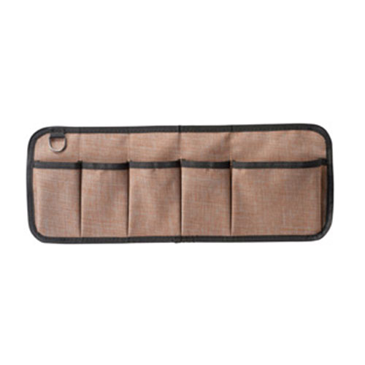
【提案書】
変身フラットポケット
特徴
メイク道具をはじめ小物の整理には非常に役立つマルチポケットスタンドです。表と裏でポケットのサイズが異なる上、たたみ方で幅を変えることも可能なためシーンに合わせて使い分けられます。
商品写
納期
納期スペース
仕様
素材：ポリエステル・紙・ステンレス
サイズ：170×450mm
包装：包装袋
生産国：中国
備考：ネイビー・ブラウン 2色取混ぜ
お見積
お見積りスペース

Slide 16
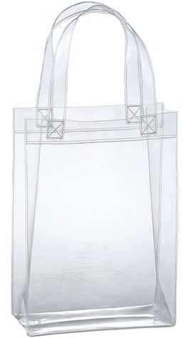
【提案書】
ECO クリア・スクエアトート
特徴
塩素を含まず焼却してもダイオキシンを発生させないため、地球環境に優しいEVA素材を使用したクリアスクエアトートです。あえて中身を見せていく流行のスタイル！是非ご活用ください。
納期
納期スペース
仕様
素 材：EVA
サイズ：約250×180×80mm （包装形態：ポリ袋入）
お見積
お見積りスペース

Slide 17
【提案書】
スマホスタンドにもなるバッグハンガー
特徴
テーブルの端に引っ掛けるだけでバッグハンガーになる上に、スマホスタンドとしても利用できる、見た目もおしゃれなキーホルダー。ノベルティ用や特典用などにもおすすめです。
商品写
納期
納期スペース
仕様
素材：亜鉛合金・合成ゴム
サイズ：10×18×73mm
包装：化粧箱
生産国：中国
お見積
お見積りスペース

Slide 18
【提案書】
ライティングバッジ 星形 クリア
特徴
星型のライティングバッジです。推し活グッズとして昨今非常に人気のあるアイテムで、ボタンを押すと点灯し、さらに押すと高速点滅、低速点滅と点灯パターンも変えられます。
商品写
納期
納期スペース
仕様
カラー展開：全4色
素材：PS、他
サイズ：76×73(mm)
包装：OPP袋
備考：取説付 コイン電池2個(別売)※電池は商品に含まれません。
お見積
お見積りスペース

Slide 19
【提案書】
ライティングバッジ ハート形 クリア
特徴
ハート形のライティングバッジです。推し活グッズとして昨今非常に人気のあるアイテムで、ボタンを押すと点灯し、さらに押すと高速点滅、低速点滅と点灯パターンも変えられます。
商品写
納期
納期スペース
仕様
カラー展開：全4色
素材：PS、他
サイズ：62×61(mm)
包装：OPP袋
備考：取説付 コイン電池2個(別売)※電池は商品に含まれません。
お見積
お見積りスペース

Slide 20
【提案書】
ライティングバッジ ひし形 クリア
特徴
ひし形のライティングバッジです。推し活グッズとして昨今非常に人気のあるアイテムで、ボタンを押すと点灯し、さらに押すと高速点滅、低速点滅と点灯パターンも変えられます。
商品写
納期
納期スペース
仕様
カラー展開：全4色
素材：PS、他
サイズ：69×69(mm)
包装：OPP袋
備考：取説付 コイン電池2個(別売)※電池は商品に含まれません。
お見積
お見積りスペース

Slide 21
【提案書】
オリジナル風呂敷（中）
特徴
表と裏の両面に紙を貼ることで、骨が見えなくなり、見た目が美しく、高級感がぐっと増した仕上がりの扇子です。両面同柄や両面別柄などお客様のご要望に沿ったオリジナル扇子を製作します。
商品写
納期
納期スペース
仕様
印刷：昇華転写
サイズ：W600×H600㎜程度
素材：ポリエステル
包装：個別袋入れ
お見積
お見積りスペース

Slide 22
【提案書】
オリジナル手拭い（反応染め）
特徴
綿100%素材で柔らかい風合いの本格的な反応染め手ぬぐい。インクがしっかり生地を通り抜けるので、裏も表も同じ様にキレイなプリントに仕上ります。展示会やイベントノベルティに人気です。
商品写
納期
納期スペース
仕様
印刷：反応染め １色 塗り50％以内
サイズ：約900×340mm程度
素材：綿
お見積
お見積りスペース

Slide 23
【提案書】
オリジナルアクリルキーホルダー(中)
特徴
最大100×100mmサイズ＆厚さ約3mmのアクリルキーホルダーに、アイドルやアーティスト、アニメや漫画のキャラをフルカラーでプリント可能。デザインに合わせて自由にカットできます。
商品写
納期
納期スペース
仕様
印刷：UVインクジェット
サイズ：W100×H100㎜以内
素材：透明アクリル3㎜厚
放送：個別袋入れ
お見積
お見積りスペース

Slide 24
【提案書】
オリジナルアクリルスタンド(中)
特徴
テーブル・キャビネット・玄関など、お部屋の様々な場所に飾れる、厚さ約3mmで最大約100×100mmサイズのアクリルスタンド。本体も台座も自由な形にデザインすることができます。
商品写
納期
納期スペース
仕様
印刷：UVインクジェット
サイズ：W100×H100㎜以内
素材：透明アクリル3㎜厚
梱包：個別袋入れ
お見積
お見積りスペース

Slide 25
【提案書】
オリジナルハイブリッドハンドタオル(中)
特徴
フルカラーでアニメ・ゲームなどのキャラクターも鮮やかにプリントできる、表はポリエステル、裏は綿素材の中サイズのハンドタオル。ノベルティから物販用まで幅広く活用できます。
商品写
納期
納期スペース
仕様
印刷：昇華転写
サイズ：W250×H250㎜程度
素材：表/ポリエステル 裏/綿
包装：個別袋入れ
お見積
お見積りスペース

Slide 26
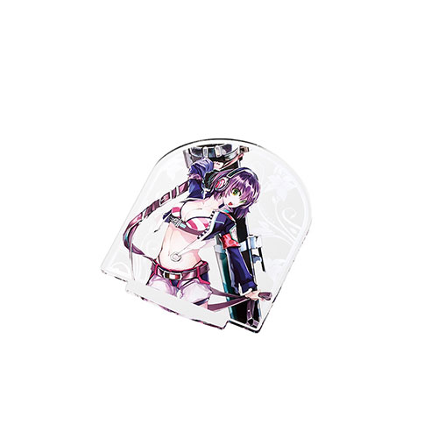
【提案書】
アクリルライティングスタンド用プレート(S)
特徴
Sサイズのアクリルプレートです。別売りのライティングスタンド専用プレートですが、フルカラープリントはもちろん、形状もご注文通りに切り抜くことが可能でPOP用などにもおすすめです。
商品写
納期
納期スペース
仕様
素材：アクリル
サイズ：80×100×3(mm)
包装：PP袋
お見積
お見積りスペース

Slide 27
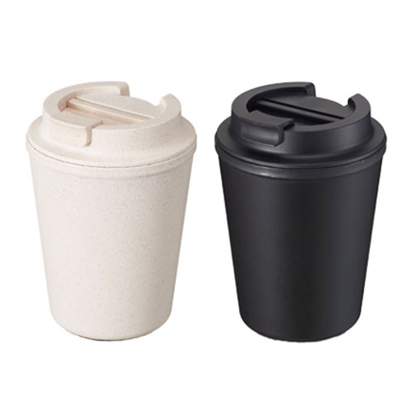
【提案書】
バンブー2重カップ350ml
特徴
プラスチック使用量を減らすことができるバンブーファイバー混合素材の350mlタンブラーです。カラーはナチュラルとブラックの2色展開。シンプルなためどんな名入れにもマッチします。
商品写真
納期
納期スペース
仕様
素 材：PP80%、竹繊維20%
サ イ ズ：φ92×H125mm
重 量 : 約145g
包 装 :化粧箱：W96×D96×H135mm
お見積
お見積りスペース

Slide 28
【提案書】
スマホスタンド付き 2WAYファン
特徴
もはや真夏の必須アイテムと言っても過言ではないハンディファン。コンパクトで持ち歩きに便利なものですが今回こちらのアイテムはなんとスマホスタンドにもなって使い勝手抜群。
商品写
納期
納期スペース
仕様
素材：ABS・PP
サイズ：本体/148×74×31mm、スタンド使用時/154×74×66mm
包装：化粧箱
生産国：中国
備考：単四乾電池3本使用(別途)
お見積
お見積りスペース

Slide 29
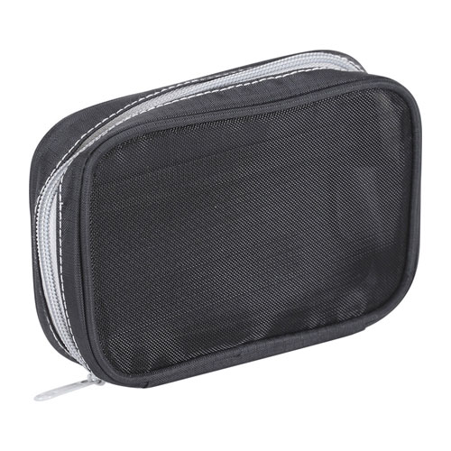
【提案書】
ハーフメッシュポーチ
特徴
片面メッシュ素材で中身がひと目で見られる上、中にはポケットも付いているため綺麗に整理して物を入れておける便利な多機能ポーチです。名入れ可能なためノベルティグッズ用にもおすすめ。
納期
納期スペース
仕様
素 材 ： ポリエステル・鉄
サイズ ： 150×40×100mm
包 装 ： ポリ袋入
お見積
お見積りスペース

Slide 30
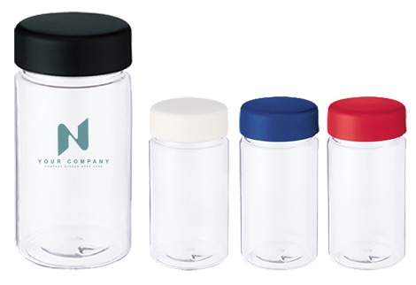
【提案書】
クリアタンクボトル 350ml
特徴
大きめのカットフルーツなども入れやすい寸胴タイプの350mlクリアボトルです。カラーバリエーションも全4色と豊富ですので、名入れするオリジナルデザイン等に合わせてお選びください。
納期
納期スペース
仕様
素 材：AS､PP
サイズ：φ67×137mm
容 量：350ml
機 能：本体耐熱温度80℃
付属品：取説付(紙箱面)
備 考：レッド・ネイビー・ブラック・ホワイト
食品衛生検査済
お見積
お見積りスペース

Slide 31
【提案書】
オリジナルタペストリー(A3サイズ)
特徴
アニメやゲームのキャラクターのカラープリントが映える生地を使った、A3サイズ相当のタペストリー。ポスター感覚でお部屋に飾ったり、展示会・イベント会場に装飾に使うこともでます。
商品写
納期
納期スペース
仕様
印刷：昇華転写
サイズ：A3サイズ程度
素材：ポリエステル
包装：個別袋入れ
お見積
お見積りスペース

Slide 32
【提案書】
オリジナル扇子（布）
特徴
布貼りの扇面の片面にインクジェットでフルカラーのプリントが可能です。他とは違う、個性的な見た目で独自性の高いノベルティ用オリジナル扇子を作りたい方にオススメです。
商品写
納期
納期スペース
仕様
印刷：片面インクジェット
サイズ：7寸30間
素材：ポリエステル・竹（白・茶・黒）
お見積
お見積りスペース

